Slide 1
Gestión de Recursos
Presentado por: Yerson Mauricio Chacon Leiva
Sergio Andres Cardoso Roa

Slide 2

Gestión de recursos
1
2
Incluye los procesos para identificar, adquirir y gestionar los recursos necesarios para la conclusión exitosa del proyecto
Estos procesos ayudan a garantizar que los recursos adecuados estarán disponibles para el director del proyecto y del equipo proyecto en el momento y lugar adecuado
3
4
Los recursos del equipo o del personal se refiere a los recursos humanos. El personal puede tener diferentes conjuntos de habilidades, pueden estar asignados a tiempo completo o a tiempo parcial y se puedan incorporar o retirar del equipo conforme avanza el mismo
Los recursos físicos incluyen equipamiento, los materiales, las instalaciones y la infraestructura

Slide 3
01
¿Qué procesos involucran a la gestión de recursos?

Slide 4

9. Área de conocimiento
Planificación
Ejecución
9.1
Planificar la gestión de los recursos
9.3
Adquirir los recursos
9.2
Estimar los recursos de las actividades
9.4
Desarrollar el equipo de proyecto
9.5
Dirigir el equipo de proyecto

Slide 5

9. Área de conocimiento
Monitoreo y control
9.6
Controlar los recursos

Slide 6

9.
Gestión de recursos
9.1
9.2
9.3
Planificar la gestión de los recursos, es el proceso de:
Definir.
Adquirir.
Estimar.
Gestionar.
Y utilizar los recursos físicos.
Estimar los recursos de las actividades, es el proceso de estimar los recursos del equipo, el tipo y las cantidades de materiales, equipamiento y suministros necesarios para ejecutar el trabajo del proyecto
Adquirir los recursos, es el proceso de obtener miembros del equipo, instalaciones, equipamiento, materiales, etc. para completar el trabajo del proyecto

Slide 7
9.
Gestión de recursos
9.4
9.5
9.6
Desarrollar el equipo, es el proceso de mejorar las competencias, la interacción entre en los miembros del equipo para lograr un mejor desempeño
Dirigir el equipo, es el proceso que consiste en hacer seguimiento del desempeño de los miembros del equipo, proporcionando una retroalimentación con el fin de optimizar el desempeño del proyecto
Controlar los recursos, es el proceso de asegurar que todos los recursos asignados estén disponibles según lo planificado

Slide 8
02
Conceptos claves para la gestión de recursos del proyecto

Slide 9
Conceptos claves
1
2
El equipo del proyecto consiste en individuos que tienen asignados roles y responsabilidades, quienes trabajan en conjunto para lograr un objetivo común del proyecto
El director del proyecto debería invertir esfuerzos adecuados en la adquisición, gestión, motivación y empoderamiento del equipo del proyecto
3
4
El director del proyecto debería estar atento a un comportamiento profesional y ético, comprometerse a ello y asegurarse que todos los miembros del equipo adopten el mismo comportamiento
Siendo líder, el director del proyecto también es responsable del desarrollo proactivo de las aptitudes y las competencias del equipo

Slide 10
9.1
9.1 Planificar la gestión de recursos

Slide 11
Recordemos
Es el proceso de estimar, adquirir, gestionar y utilizar los recursos físicos del equipo
Es el beneficio clave para establecer el enfoque y el nivel de trabajo de gestión necesarios
9.1 Planificar la gestión de recursos
Este proceso se lleva a cabo una única vez o en puntos predefinidos del proyecto
Se utiliza para determinar e identificar un enfoque a fin de asegurar que haya suficientes recursos disponibles
Se debe tener una planificación eficaz de los recursos
Otros proyectos pueden esta compitiendo por los mismo recursos necesarios para el proyecto, lo cual esto puede afectar significativamente los costos

Slide 12
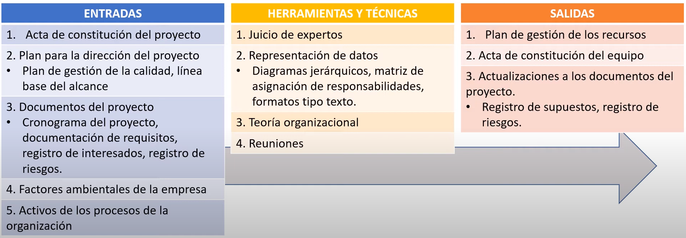
9.1
Planificar la gestión de los recursos

Slide 13
9.1
Entradas

Slide 14

Factores ambientales de la empresa
9.1
1
2
La cultura y estructura de la organización
La distribución geográfica de instalaciones y recursos
3
4
Las competencias y la disponibilidad de los recursos existentes
Las condiciones de mercado

Slide 15

9.1
Activos de proceso de la organización
1
2
3
Políticas y procedimientos sobre los recursos humanos
Políticas y procedimientos sobre la gestión de los recursos físicos
Políticas sobre la seguridad de los recursos humanos
4
5
6
Políticas sobre la seguridad de los activos de la empresa
Plantillas para el plan de gestión de los recursos
Información histórica para proyectos similares

Slide 16
9.1
Herramientas y técnicas

Slide 17
9.1
Representación de datos (RAM)
1
2
3
Muestra los recursos del proyecto asignados a cada paquete de trabajo
Se utiliza para ilustrar las relaciones entre los paquetes de trabajo o las actividades de los miembros del equipo
El formato matricial muestra todas las actividades asociadas con una persona y todas las personas asociadas
4
5
Asegurar que exista una única persona responsable de cada tarea concreta para evitar confusiones acerca de quien está a cargo
Un ejemplo de RAM es un diagrama RACI, herramienta útil para garantizar una asignación clara de funciones

Slide 18

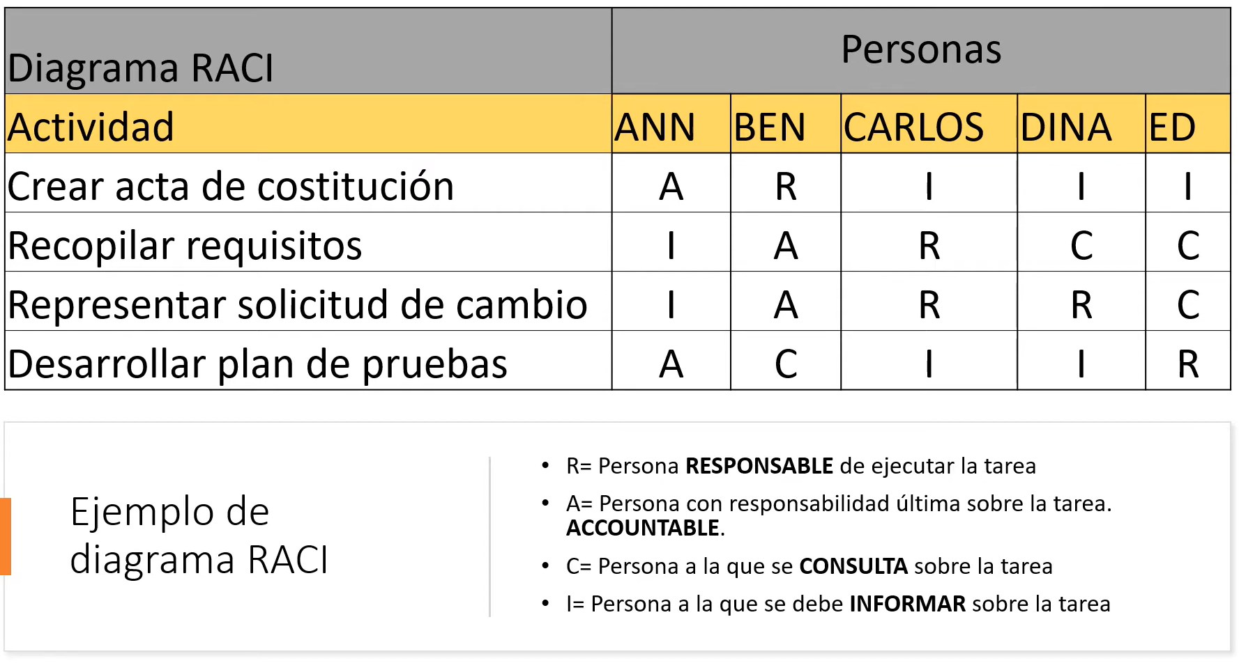
9.1

Slide 19
9.1
Salidas

Slide 20

Plan de gestión de los recursos
9.1
Identificación de recursos
Adquisición de recursos
Roles y responsabilidades (ROL)
Roles y responsabilidades (AUTORIDAD)
Roles y responsabilidades (RESPONSABILIDA)
Roles y responsabilidades (COMPETENCIA)

Slide 21
Acta de constitución
Es un documento que establece lo siguiente:
Valores de equipo.
Pautas de comunicación.
Criterios y proceso para la toma de decisiones.
Proceso para resoluciones de conflictos.
Pautas para reuniones.
Acuerdos del equipo.

Slide 22
Acta de constitución del equipo
9.1
1
2
Establece expectativas claras acerca del comportamiento aceptable por parte de los miembros del equipo del proyecto
El compromiso con pautas claras desde el comienzo reduce los malentendidos y aumenta la productividad
3
4
Discutir áreas tales como códigos de conducta, comunicación, toma de decisiones o etiqueta de reuniones
El acta de constitución del equipo funciona mejor cuando la desarrolla, o al menos tiene la oportunidad de contribuir a la misma

Slide 23
9.2
9.2 Estimar recursos de las actividades

Slide 24

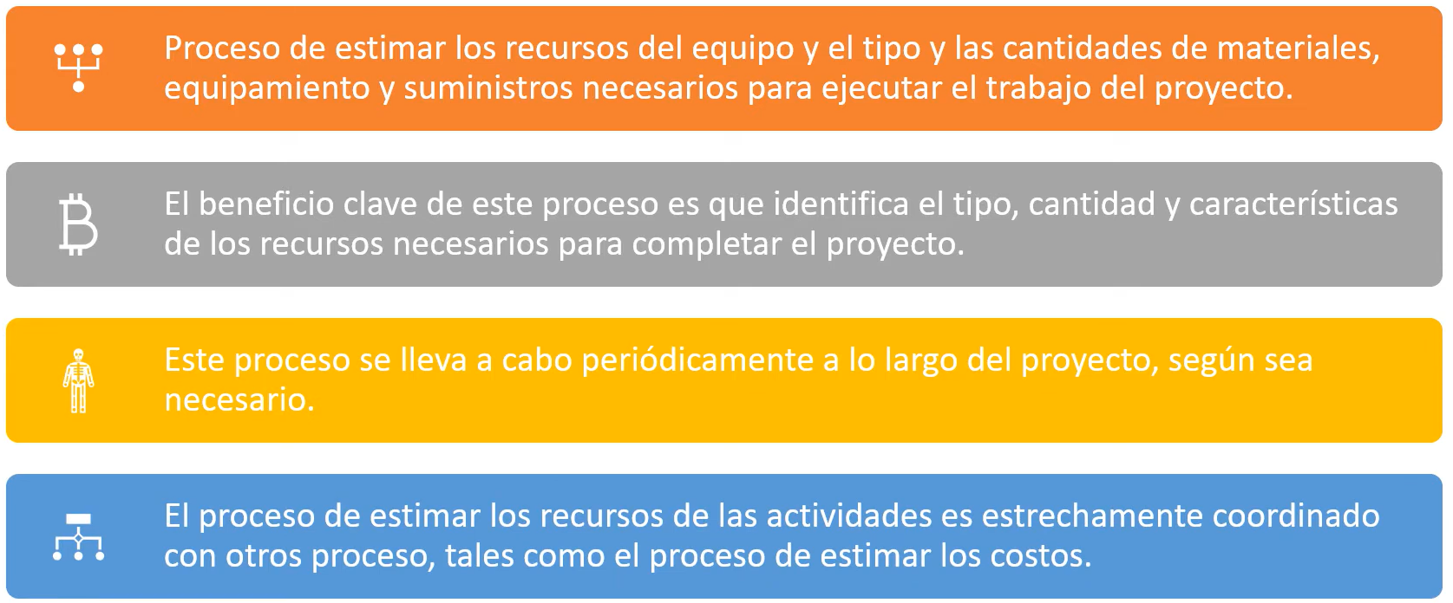
9.2
Recordemos

Slide 25
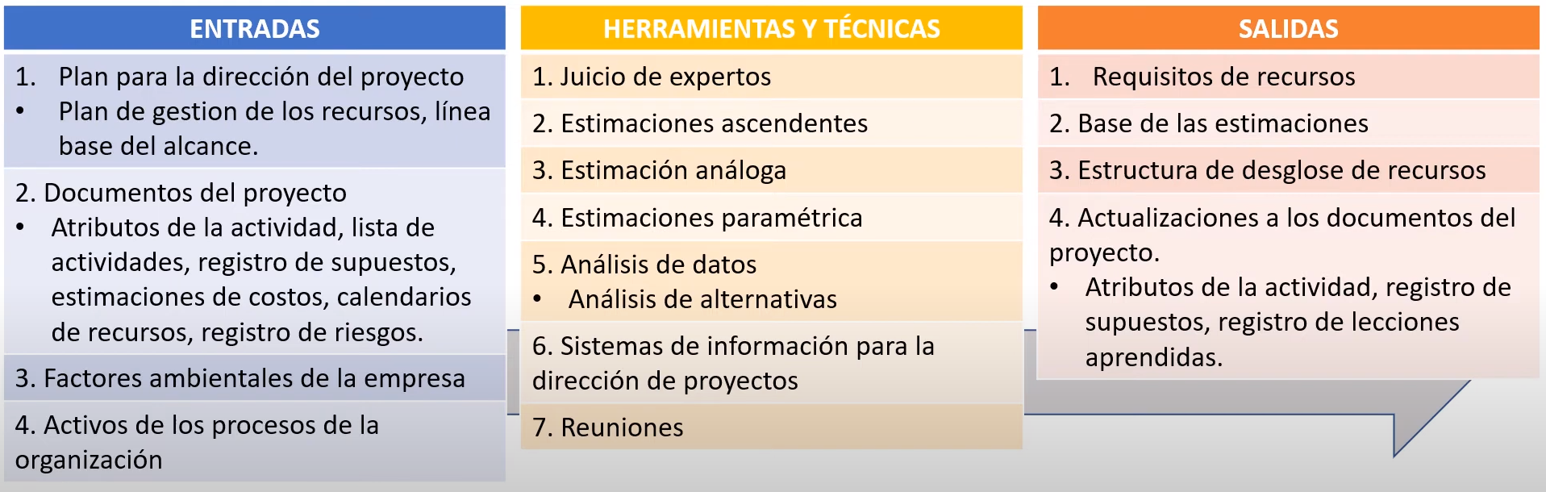
9.2
Estimar los recursos de las actividades

Slide 26
9.2
Entradas

Slide 27
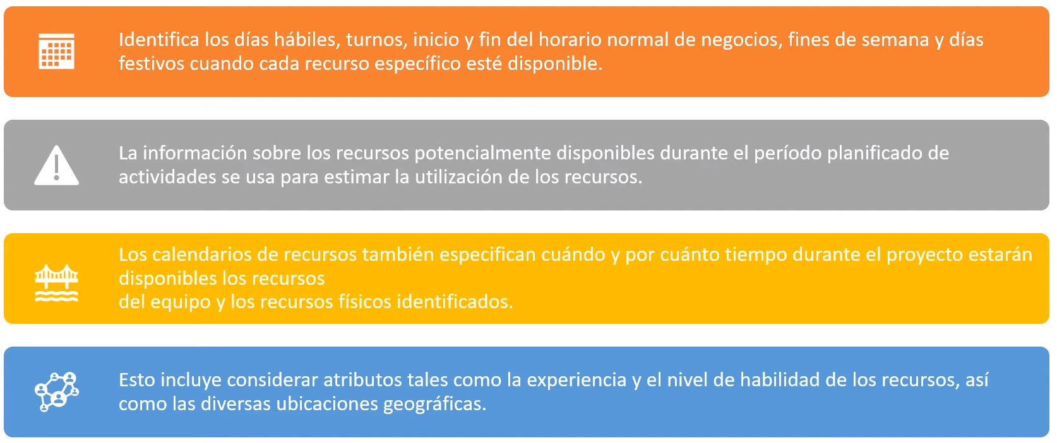
9.2
Documentos del proyecto → Calendario de recursos

Slide 28
9.2
Salidas

Slide 29
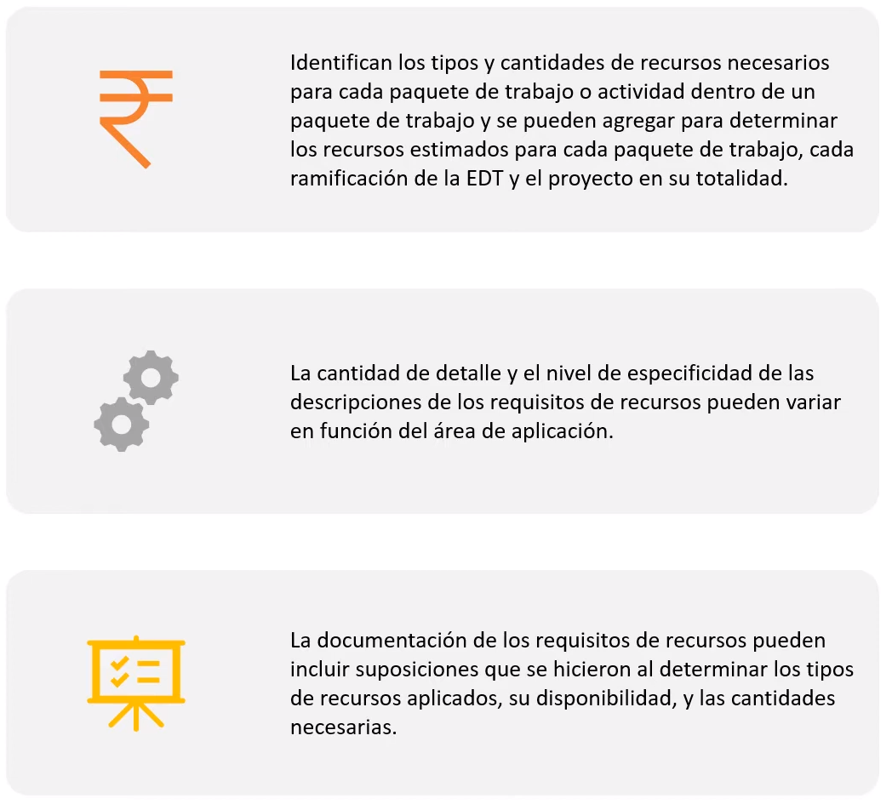
9.2
Requisito de recursos

Slide 30
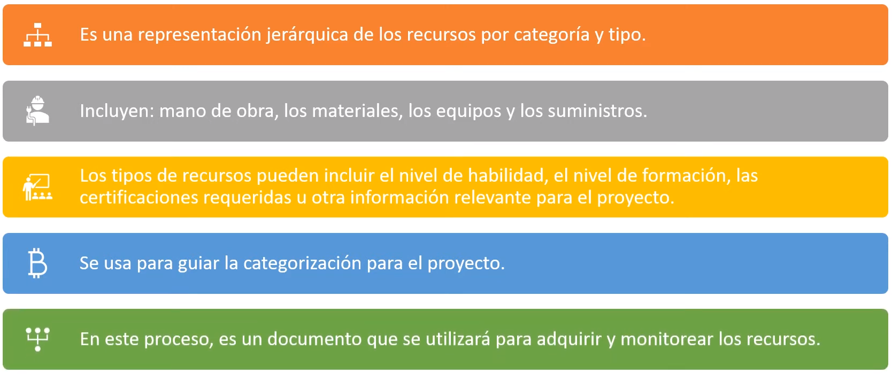
9.2
Estructura de desglose de recursos

Slide 31
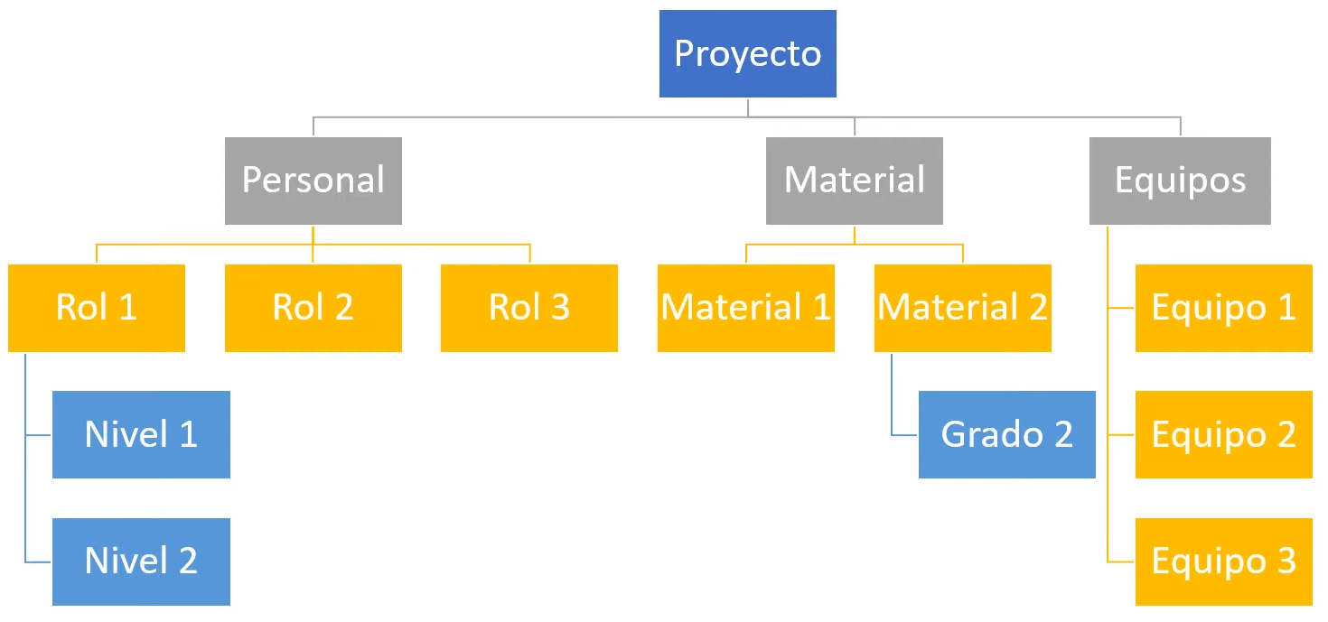
9.2
Ejemplo de estructura de desglose de recursos

Slide 32
9.3
9.3 Adquirir recursos

Slide 33
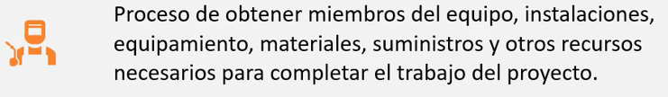

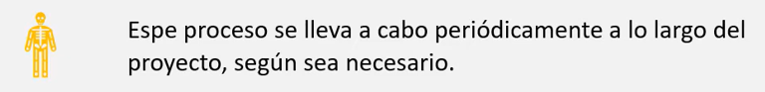
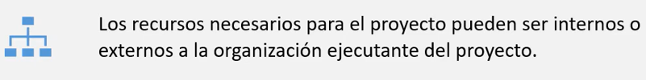

Recordemos
9.3

Slide 34
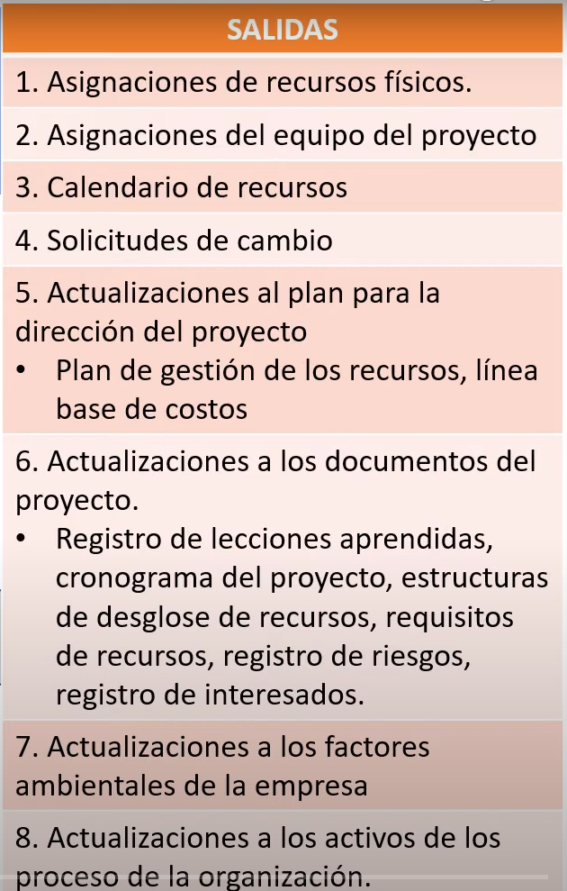
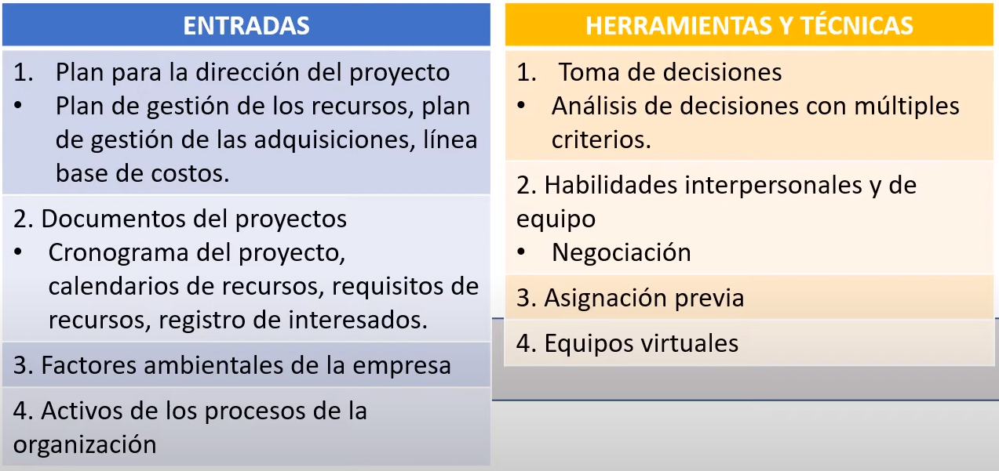
9.3
Adquirir los recursos

Slide 35
9.3
Herramientas y técnicas

Slide 36
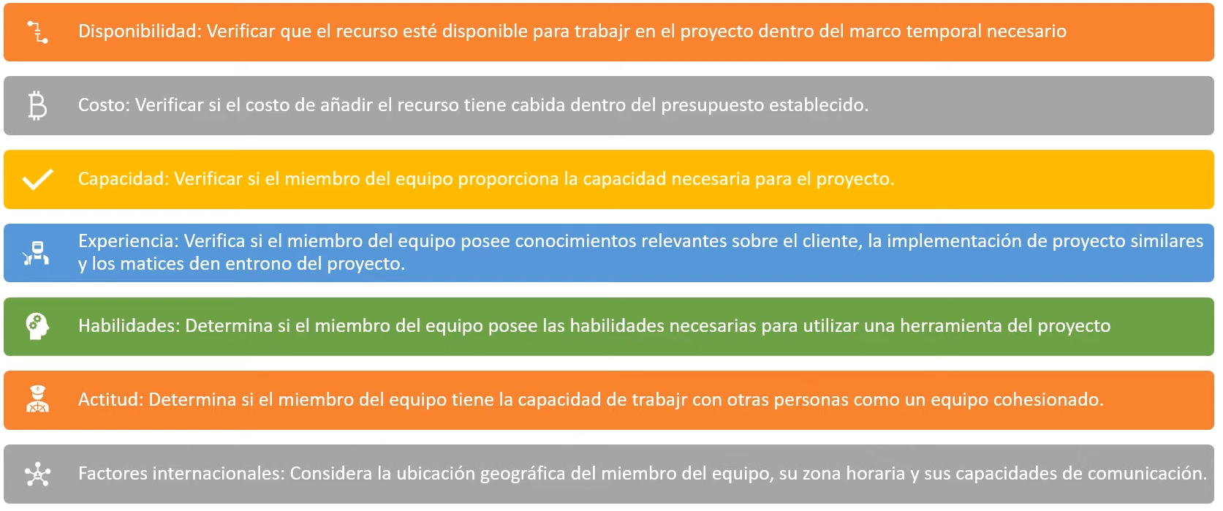
Toma de decisiones
9.3

Slide 37
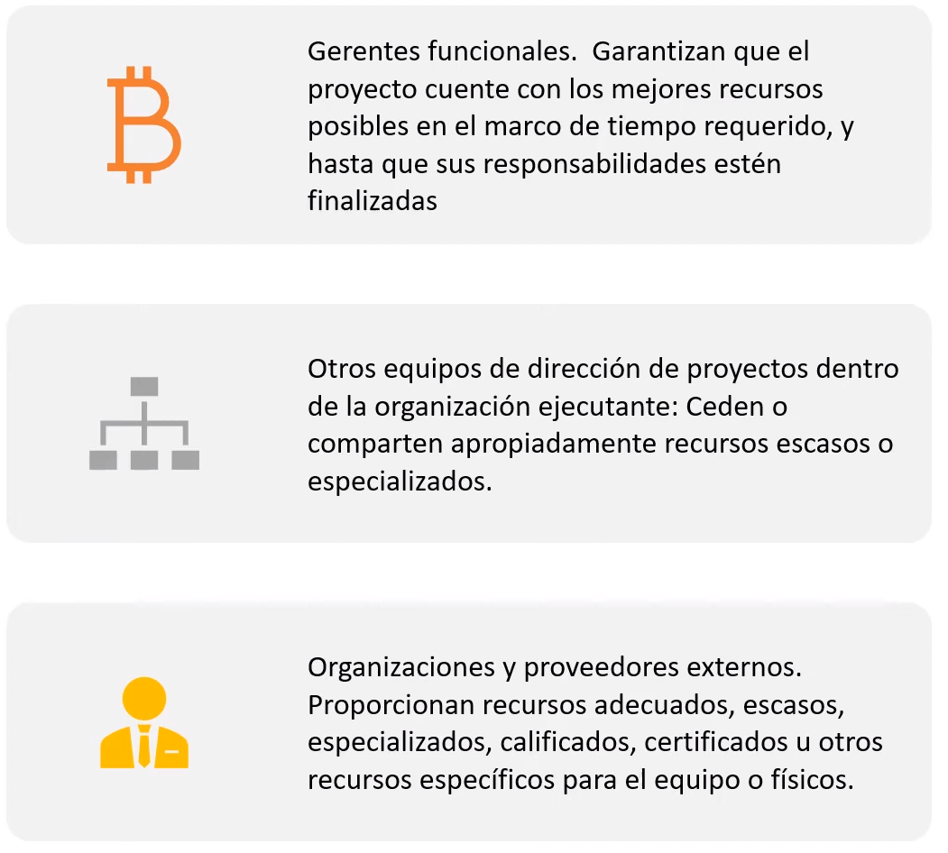
9.3
Habilidades interpersonales y de equipo → Negociación

Slide 38
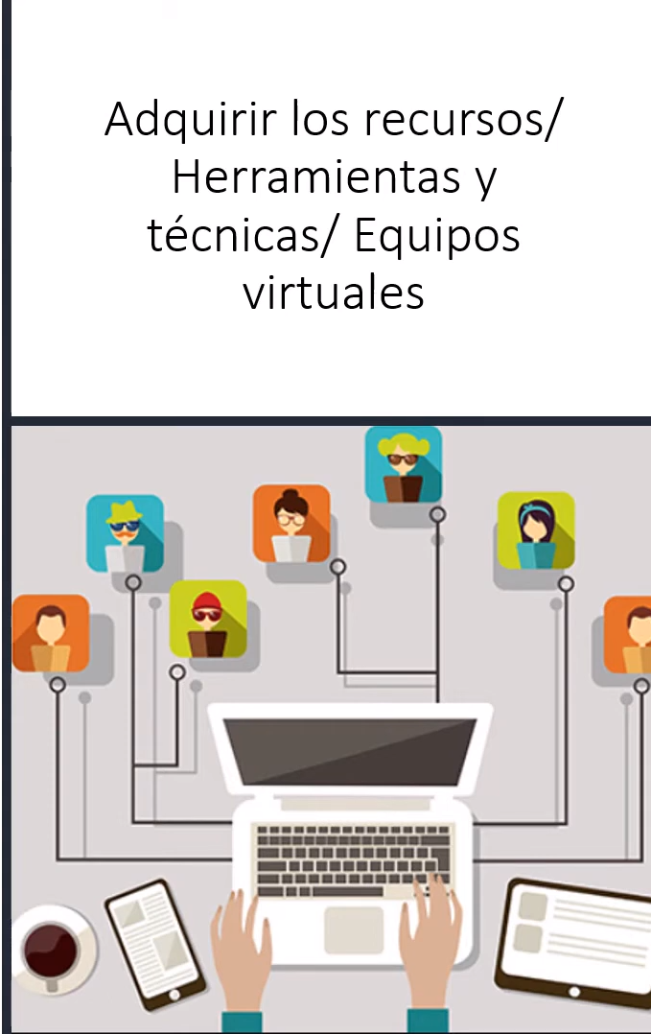
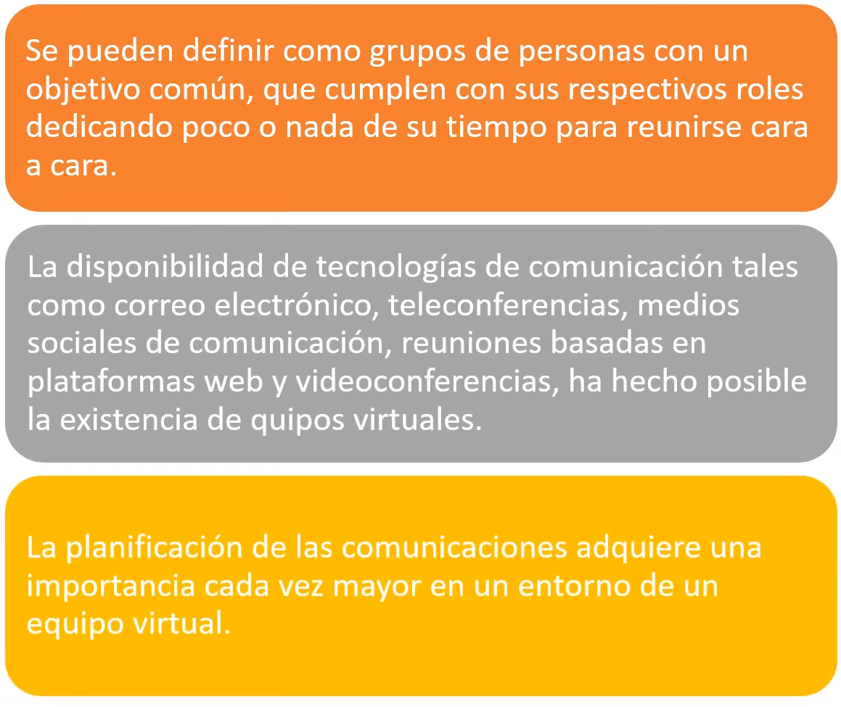
9.3

Slide 39
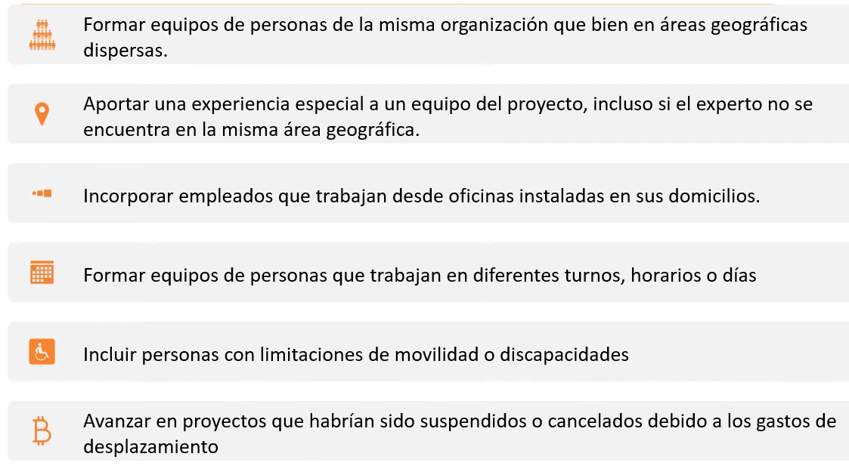
9.3

Slide 40
9.4
9.4 Desarrollar el equipo de proyecto

Slide 41

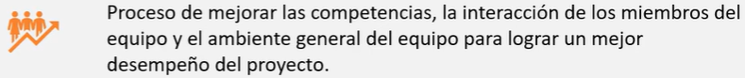


Recordemos
9.4

Slide 42
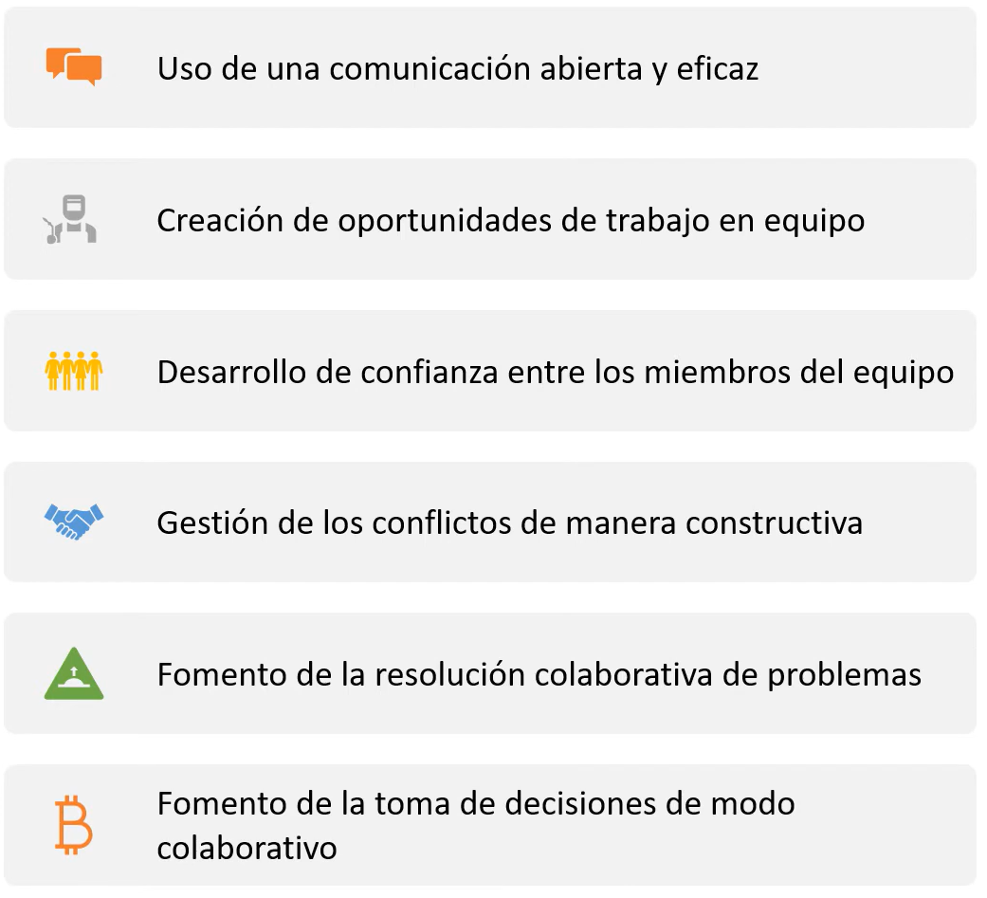
Recordemos
9.4

Slide 43
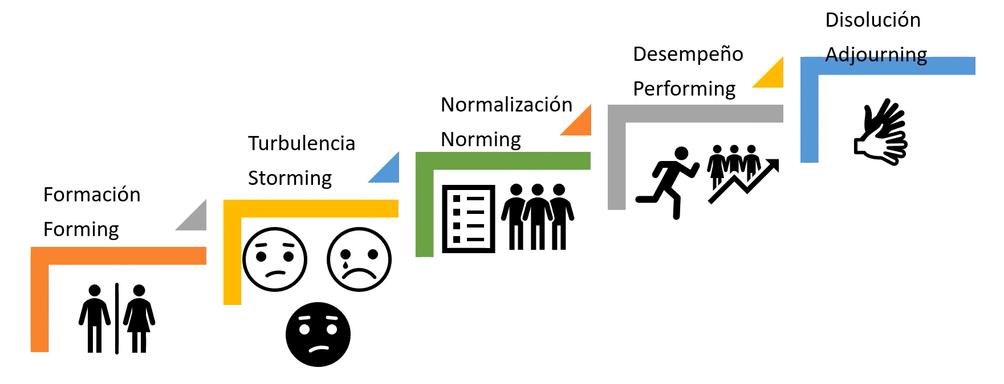
Ejemplo
9.4
Escalera Tuckman

Slide 44
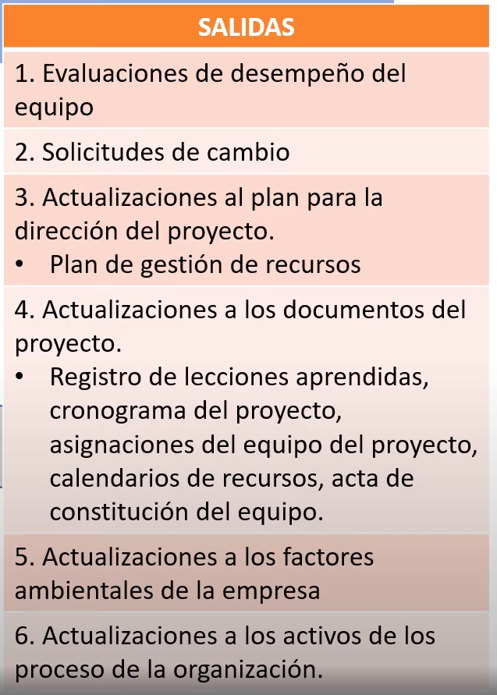
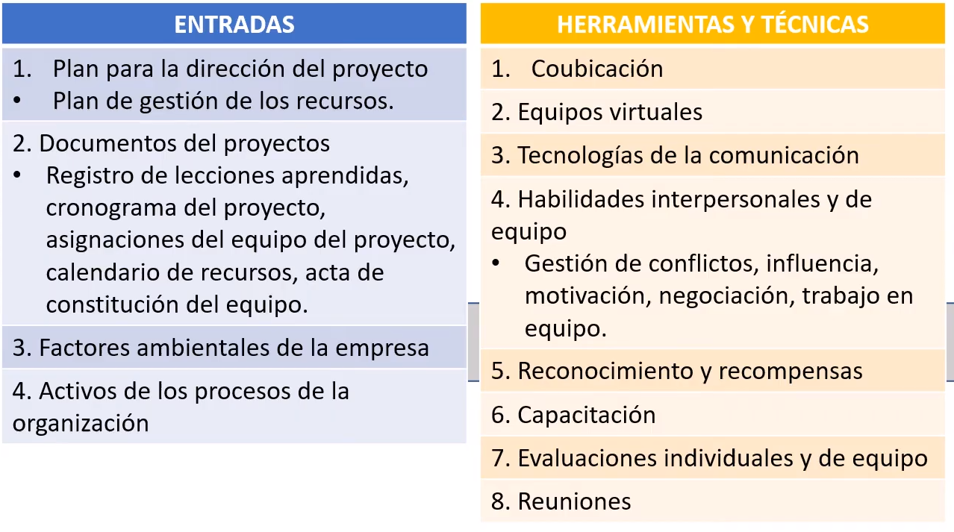
9.4
Desarrollar el equipo de proyecto

Slide 45
9.4
Herramientas y técnicas

Slide 46
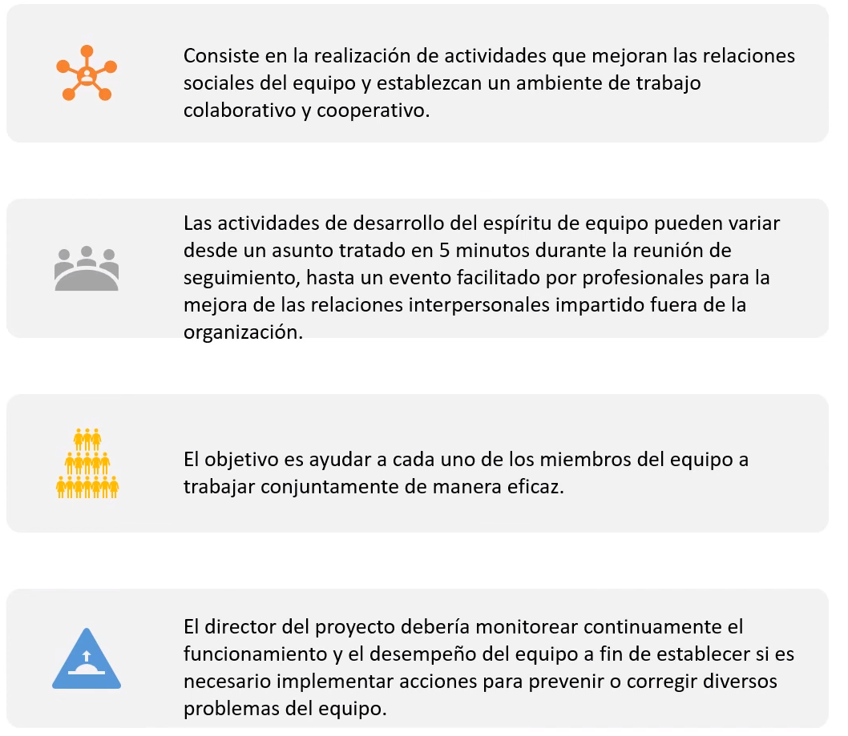
9.4
Habilidades interpersonales y de equipo → Desarrollo del espíritu del equipo

Slide 47
9.4
Salidas

Slide 48
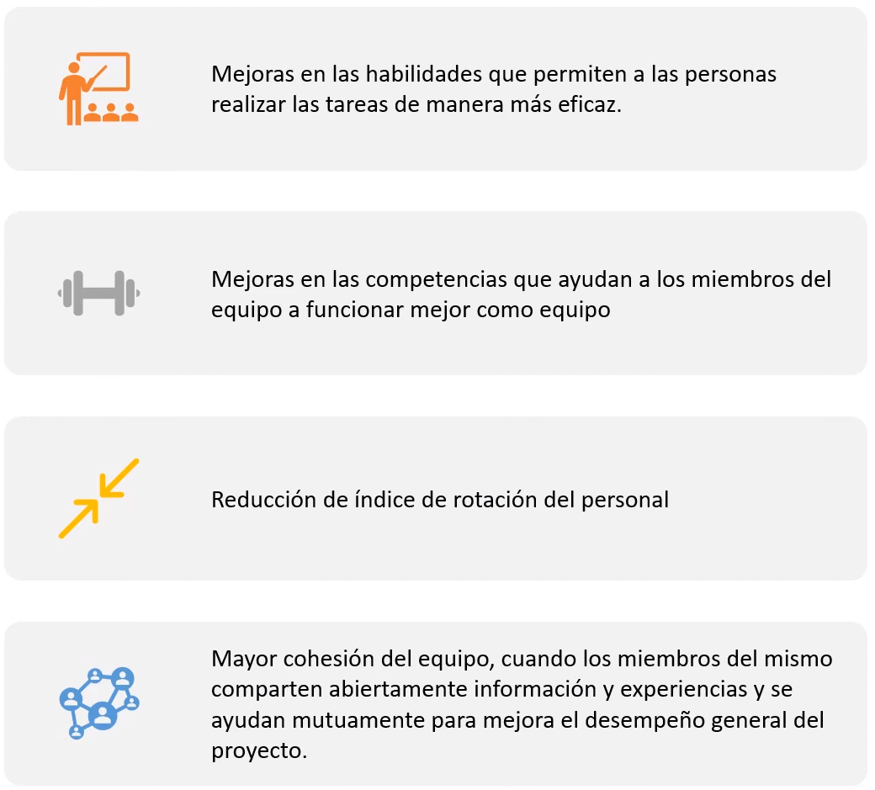
9.4
Evaluaciones de desempeño

Slide 49
9.5
9.5 Dirigir el equipo de proyecto

Slide 50
Recordemos
9.5
1
2
3
Proceso que consiste en hacer seguimiento del desempeño de los miembros del equipo, resolver problemas con el fin de optimizar el desempeño
El beneficio clave influye en el comportamiento del equipo, gestiona los conflictos y los resuelve
Este proceso se lleva a cabo a lo largo de todo el proyecto
4
5
6
Requiere una variedad de habilidades de gestión y de liderazgo para fomentar el trabajo en equipo
Implica una combinación de habilidades con énfasis en la comunicación, la gestión de conflictos, la negociación y el liderazgo
Los miembros del equipo con habilidades de poca calificación requerirán una mayor supervisión

Slide 51
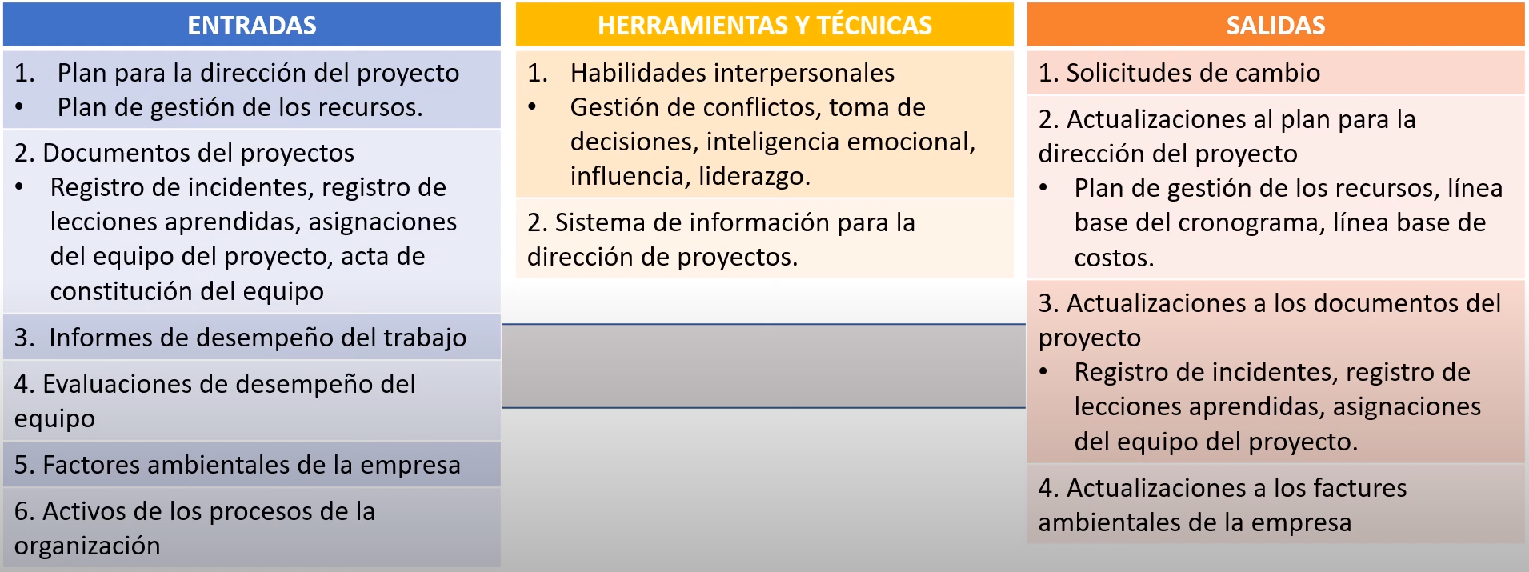
9.5
Dirigir el equipo de proyecto

Slide 52
9.5
Herramientas y técnicas

Slide 53
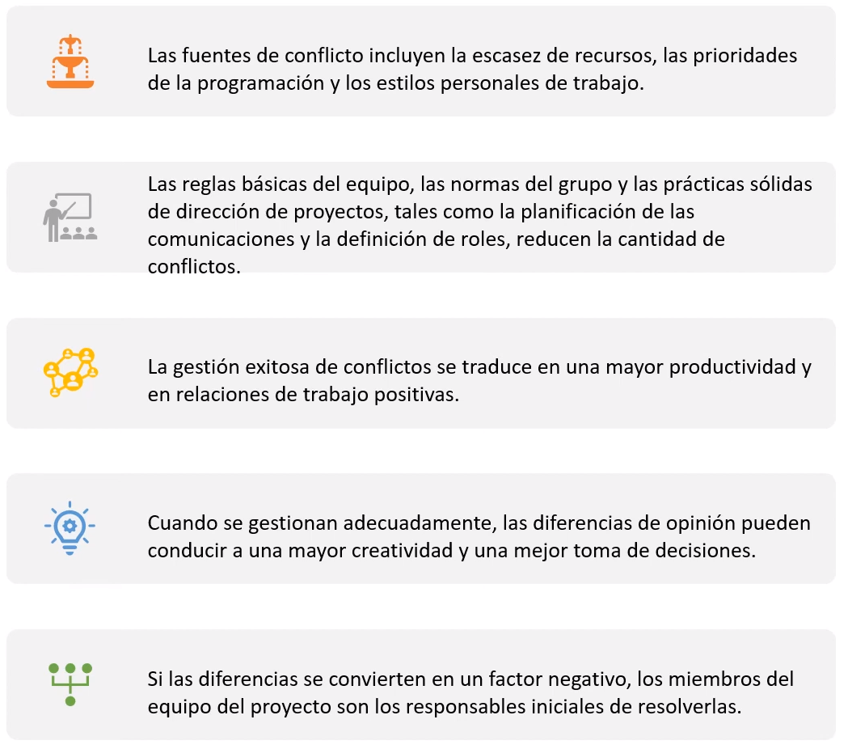
Habilidades interpersonales y de equipo → Gestión de conflictos
9.5

Slide 54
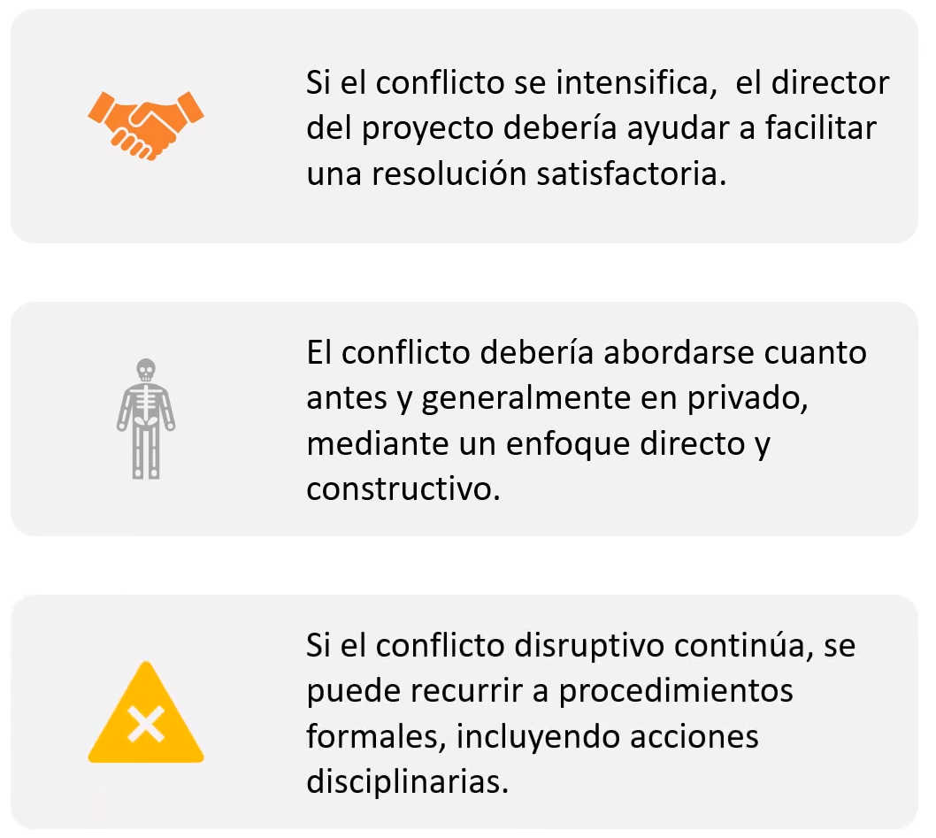
Habilidades interpersonales y de equipo → Gestión de conflictos
9.5

Slide 55
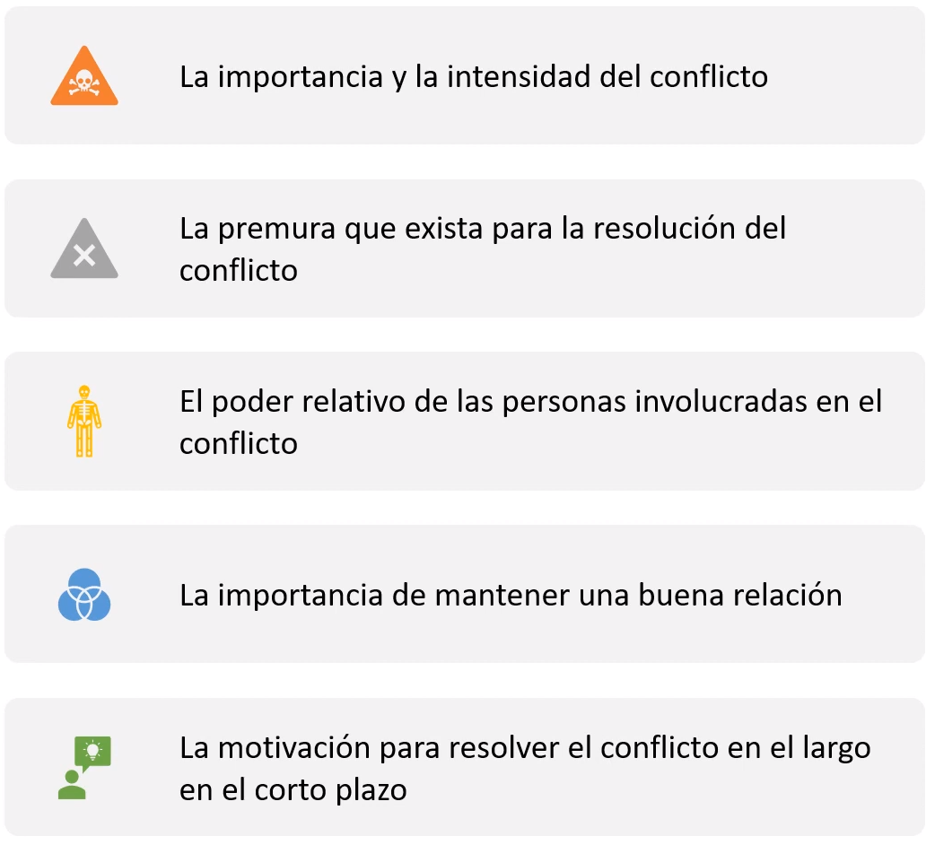
Habilidades interpersonales y de equipo → Gestión de conflictos
9.5

Slide 56
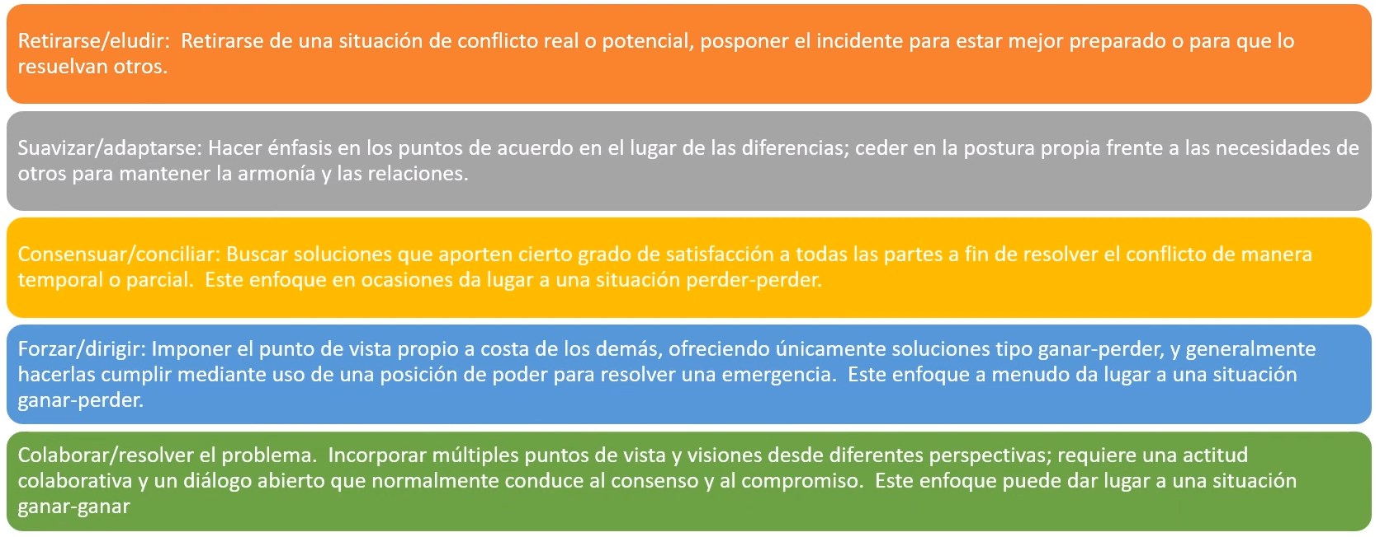
Habilidades interpersonales y de equipo → Gestión de conflictos
9.5
Técnicas

Slide 57
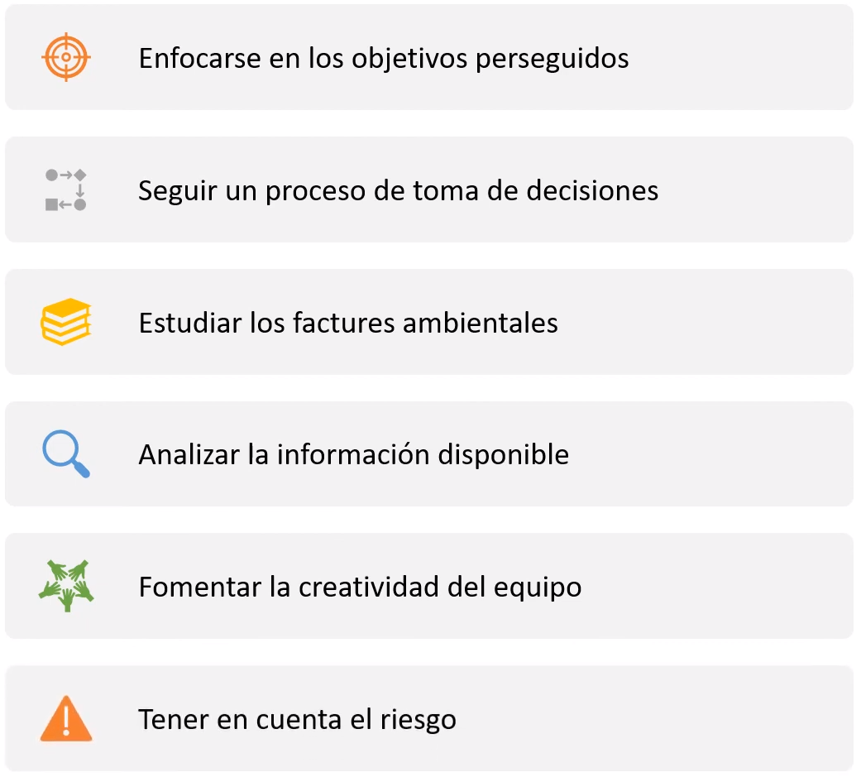
Habilidades interpersonales y de equipo → Toma de decisiones
9.5

Slide 58
9.6
9.6 Controlar los recursos

Slide 59
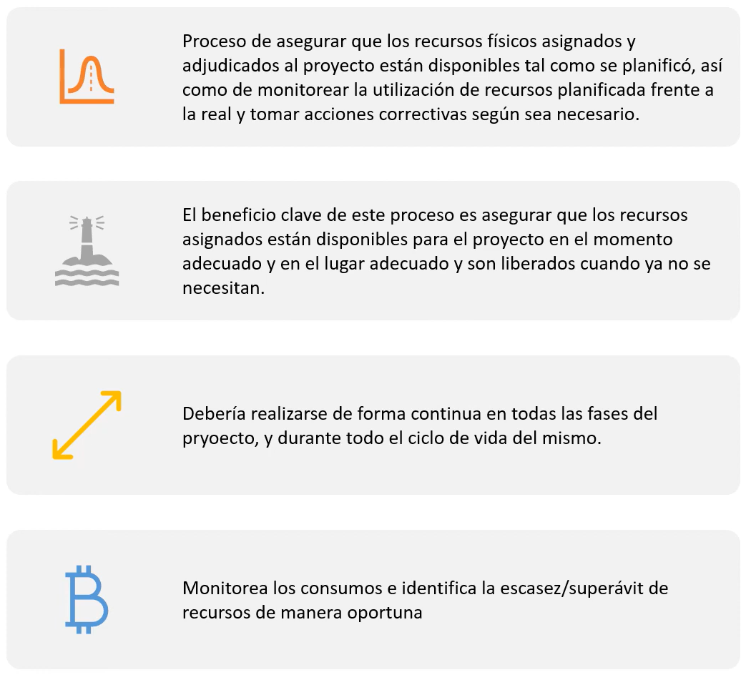
Recordemos
9.6

Slide 60
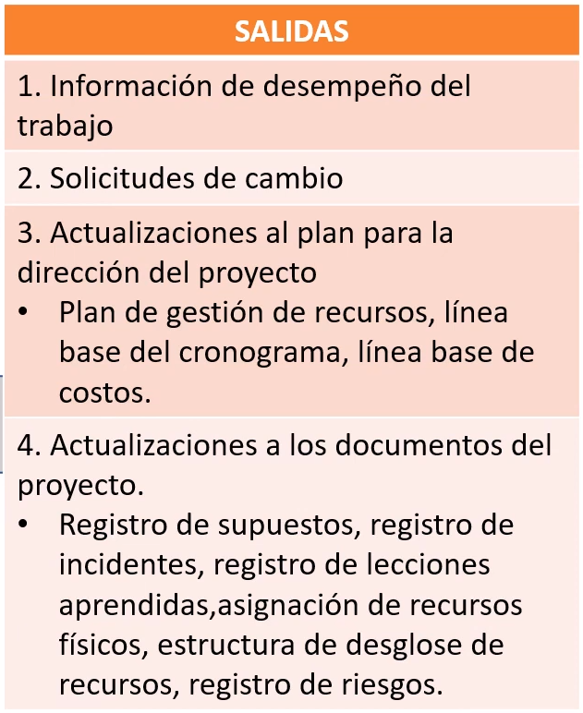
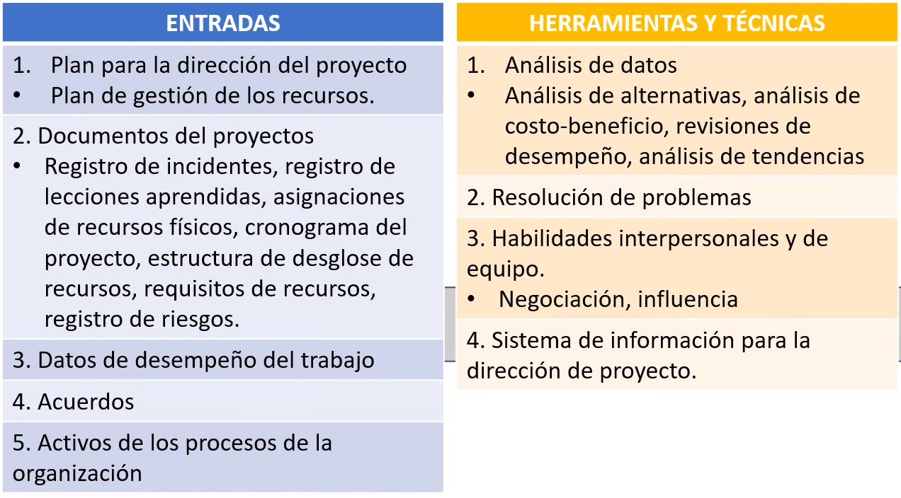
9.6
Controlar los recursos

Slide 61
9.6
Herramientas y técnicas

Slide 62
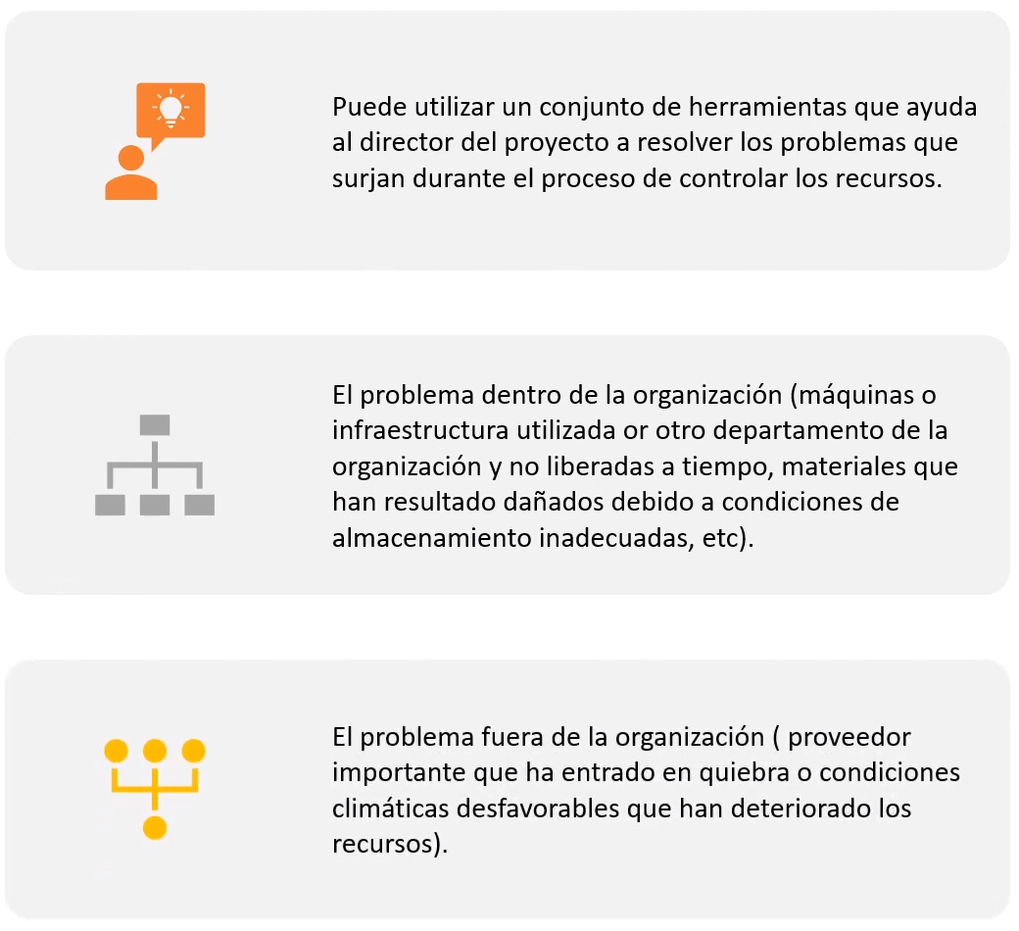
Resolución de problemas
9.6

Slide 63
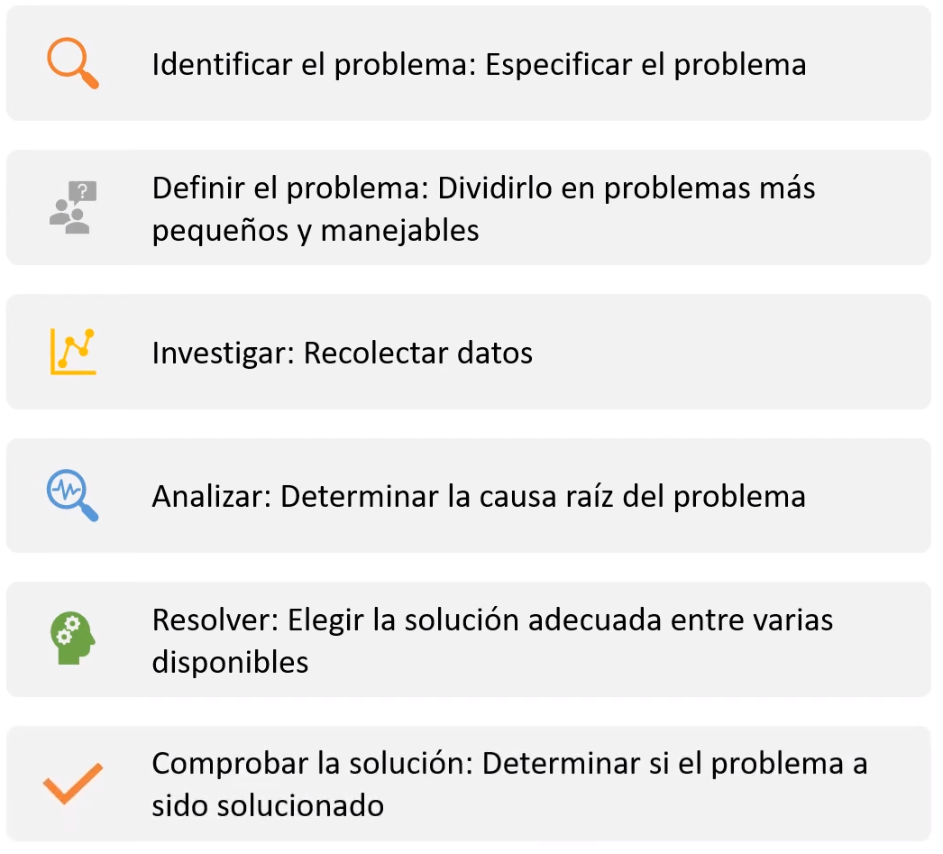
Resolución de problemas → Pasos
9.6

Slide 64

Muchas gracias!
¿Alguna pregunta?

